Slide 1
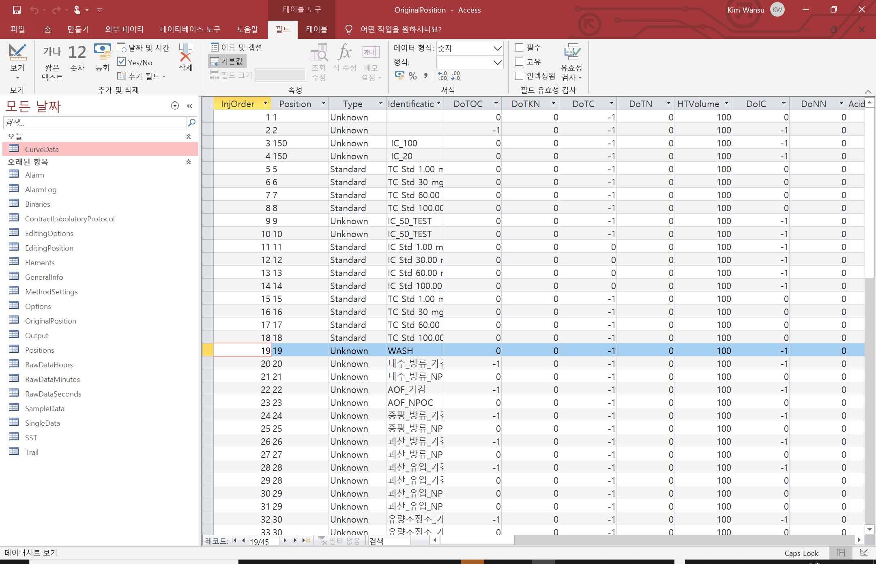
검량선 데이터(기울기, 절편)
분석 기본정보
시료명
시료결과(계산된 값)
시료 결과(개별 측정값)

Slide 2
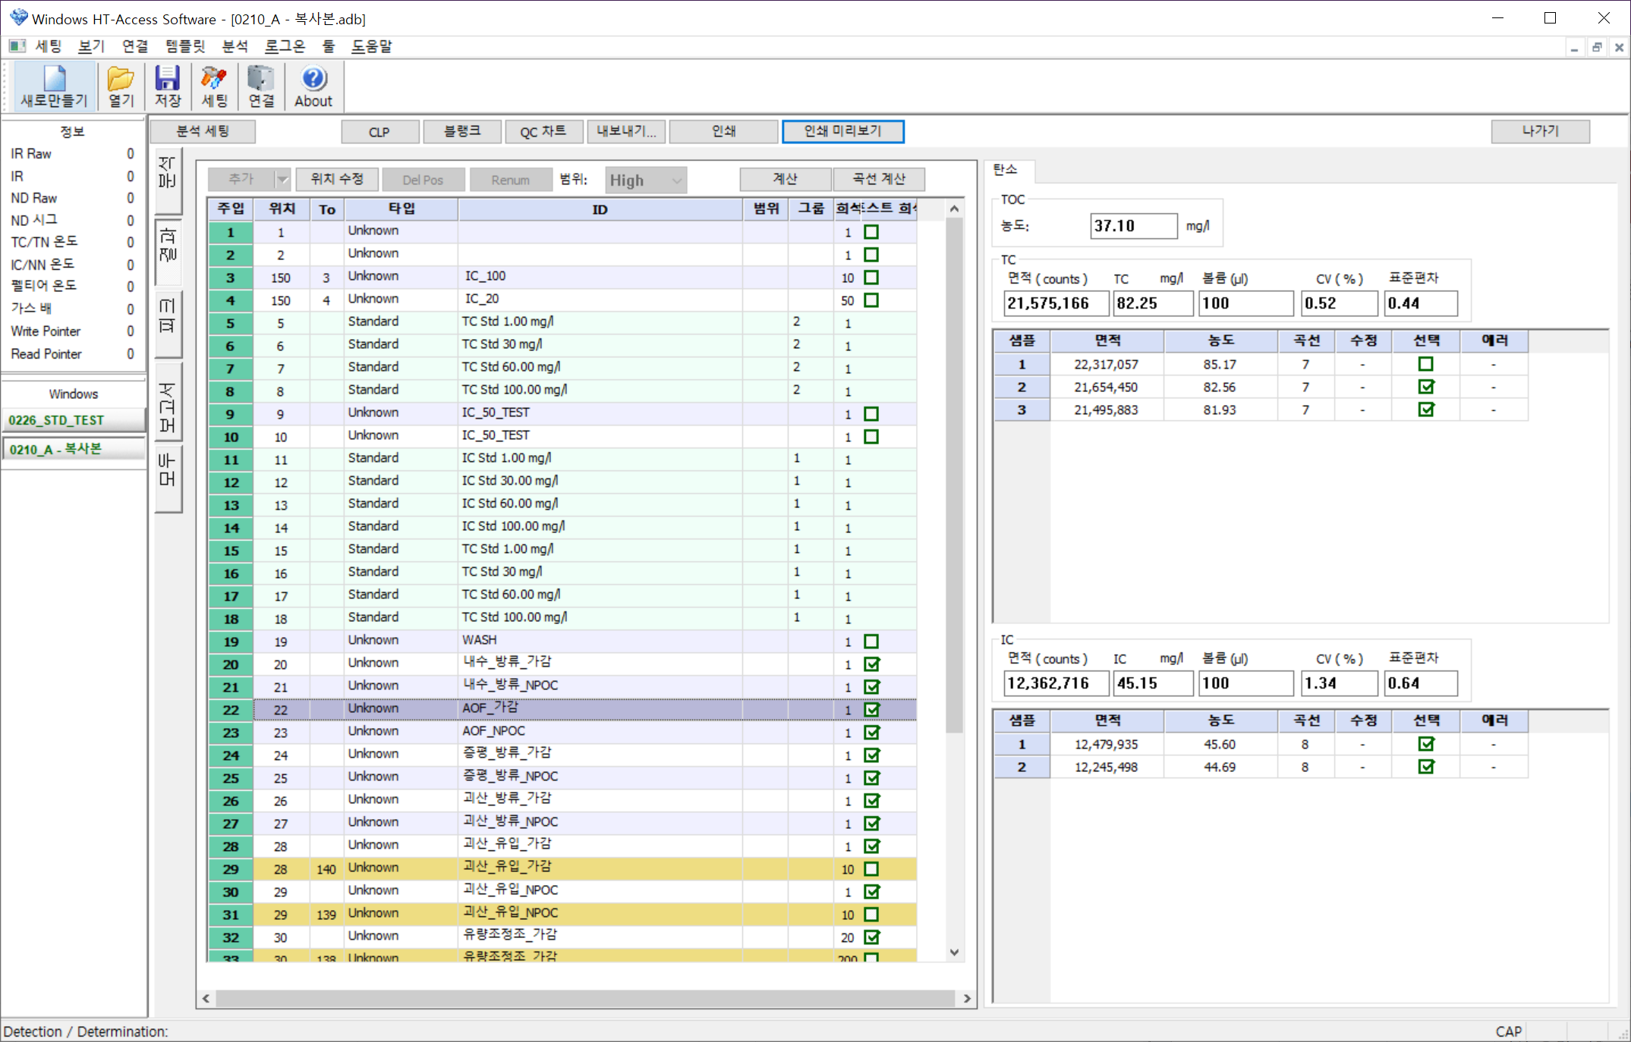
시료 결과(계산된 값)
시료 결과(계산된 값)
시료명
시료 결과(개별 측정값)
시료 결과(계산된 값)
시료 결과(개별 측정값)

Slide 3
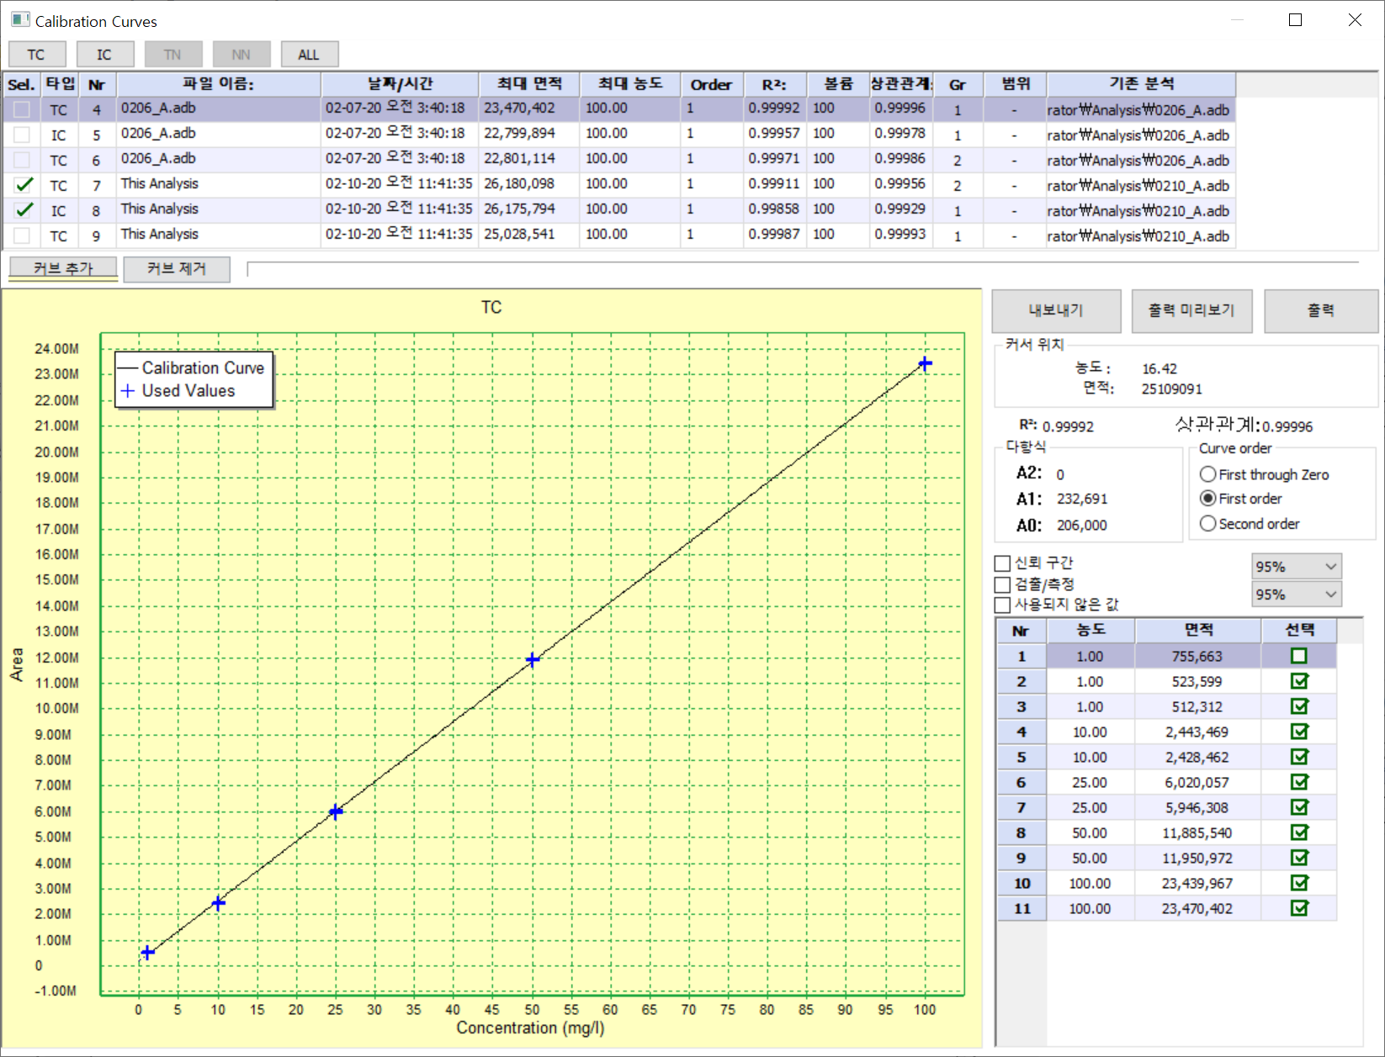
검량선 데이터

Slide 4
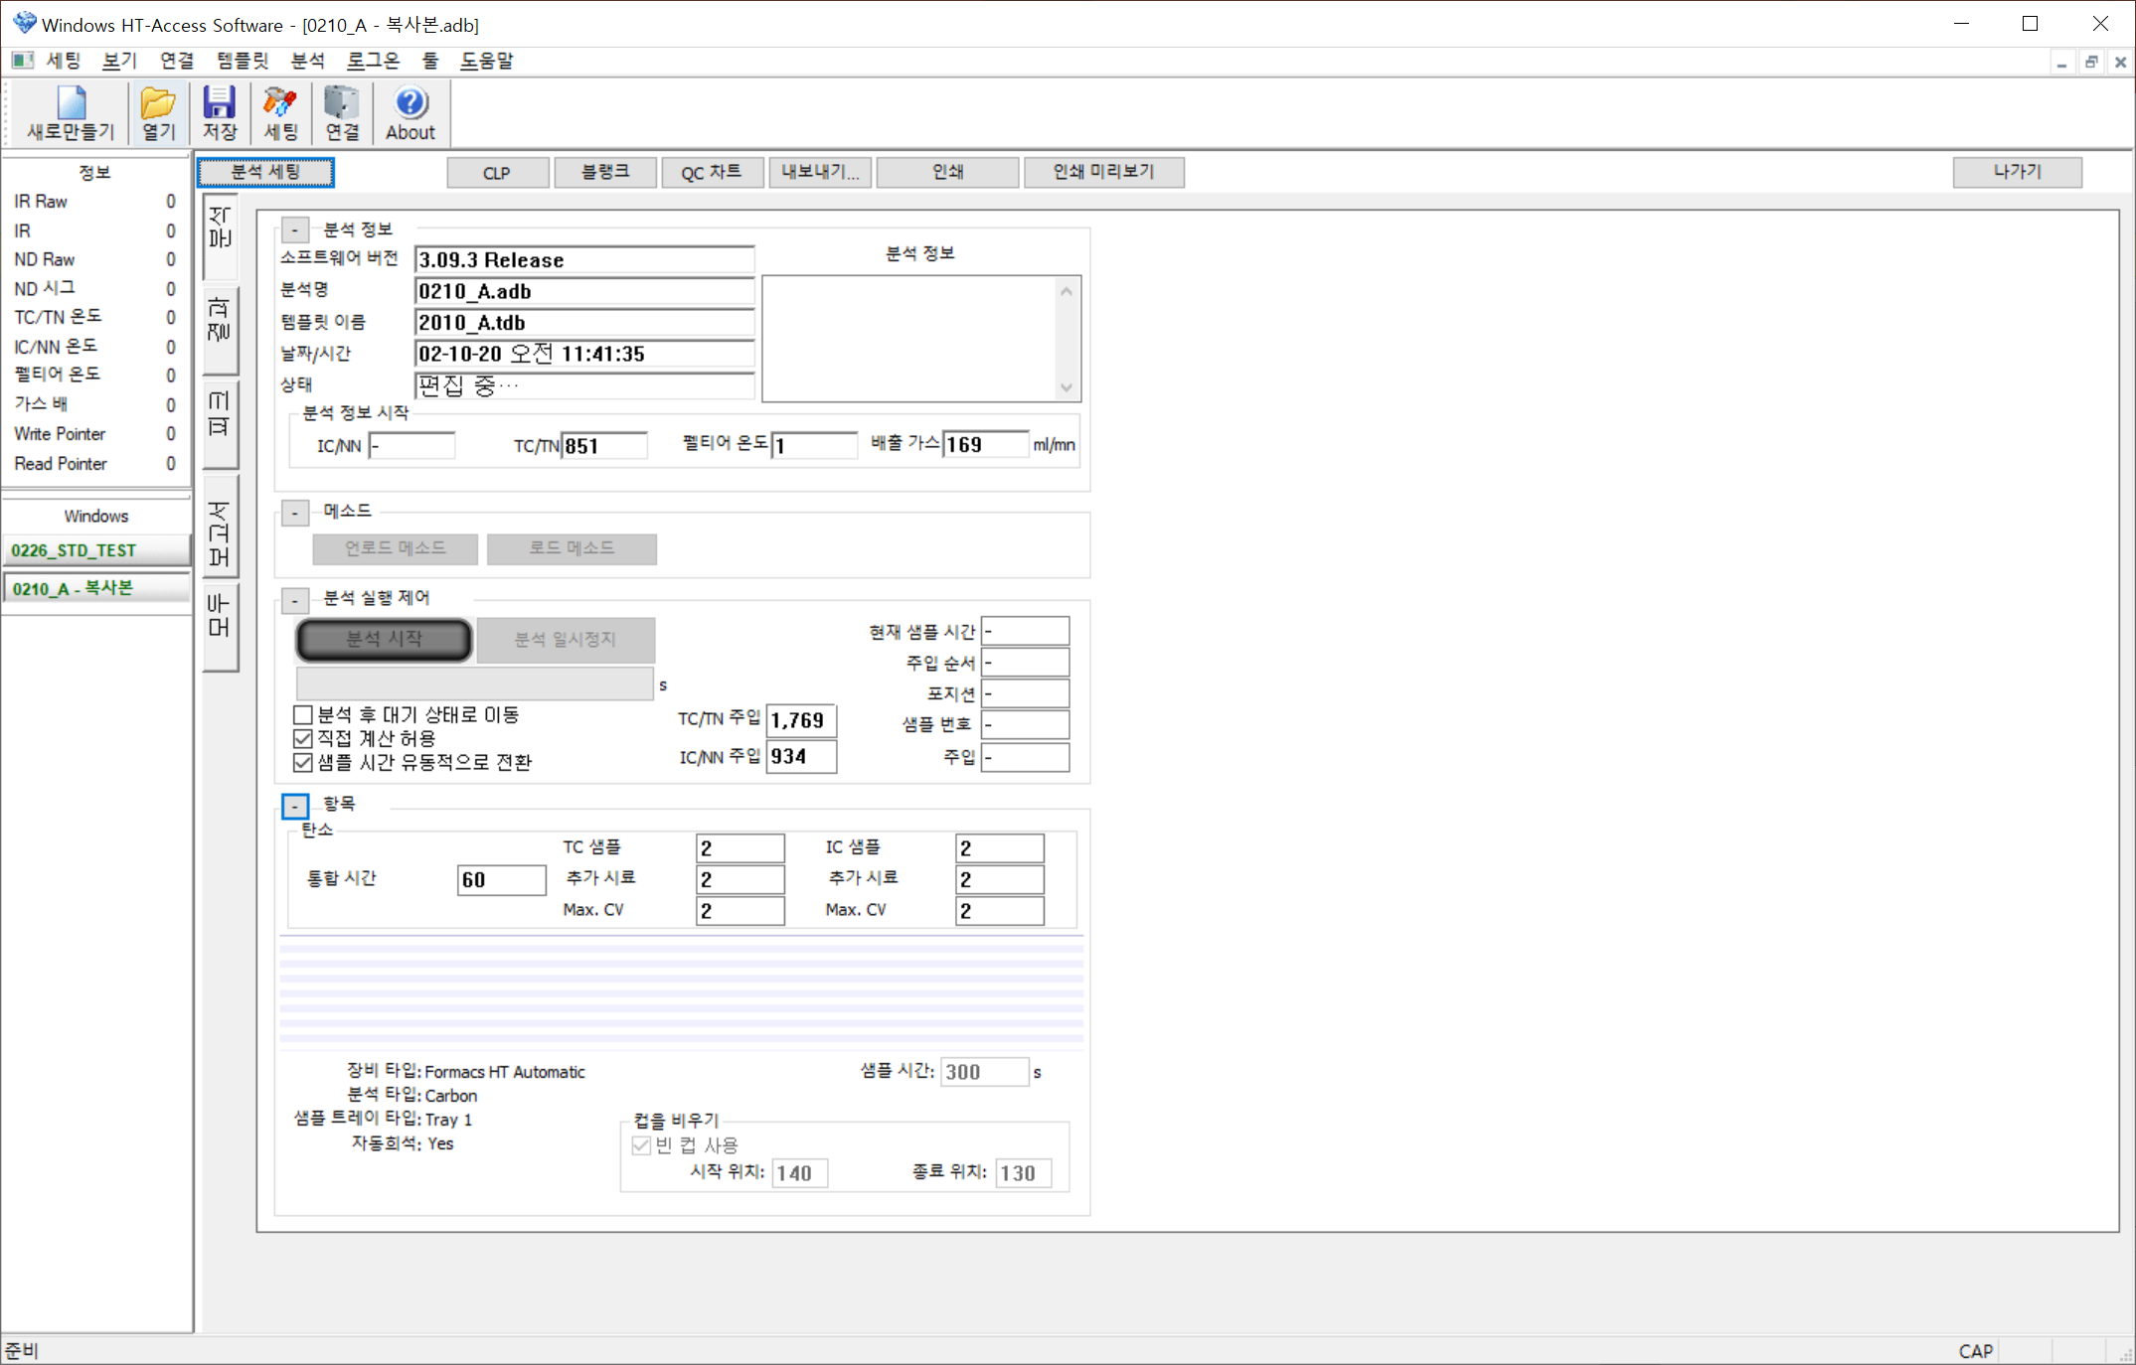
분석 기본정보

